Slide 1
45-2
These materials are by the Kongki Ka Project and are made available to you under the terms of the Creative Commons Attribution ShareAlike license 4.0.
You have permission to share and redistribute these materials in any format and to make reasonable revisions and adaptations of this translation, provided that:
You include the above licence and source information.
If you redistribute these materials or create derivatives, you must distribute your contributions under the same license as the original.
The Holy Bible, Berean Standard Bible, BSB is produced in cooperation with Bible Hub, Discovery Bible, OpenBible.com, and the Berean Bible Translation Committee. This text of God's Word has been dedicated to the public domain.
Tibetan text is from the The Holy Bible in Modern Literary Tibetan, New Tibetan Bible translation.
This translation is made available under the terms of the Creative Commons Attribution-NonCommercial-NoDerivatives 4.0 International license.
Notes:
Checked Kham
45 Empty Tomb
1. Empty Tomb - Matt 28:1-8, 11-15; Mark 16:1-11; Luke 24:1-11 (Left Top)
2. Mary Magdalene meets Jesus - John 20:1-18 (Right Top)
3. Road to Emmaus - Luke 24:13-35 (Right Bottom)
4. Jesus & Disciples - Matt 28:16-20; Mrk 16:14-19; Luke 24:36-49; John 20:24-31
(Left Bottom)
5. Sea of Galilee - John 21:1-25 (Center)

Slide 2
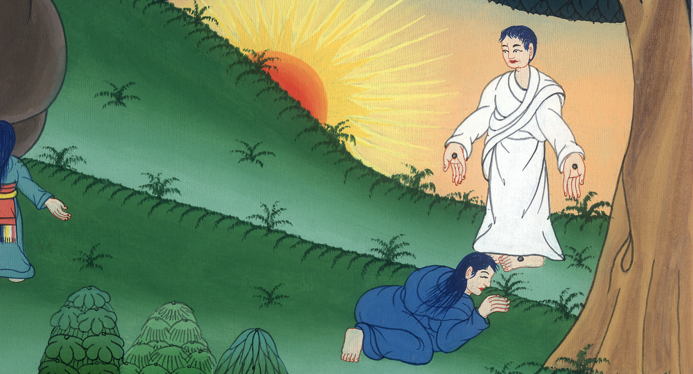
ཡོ་ཧ་ནན 20
གཙོ་བོ་ཡེ་ཤུ་མག་རྡལ་མ་མིར་ཡམ་དང་མཇལ་བ།

Slide 3
Mary Magdalene meets Jesus - John 20:1-18
ཡོ་ཧ་ནན 20
གཙོ་བོ་ཡེ་ཤུ་མག་རྡལ་མ་མིར་ཡམ་དང་མཇལ་བ།

Slide 4
ཡོ་ཧ་ནན 20
གཙོ་བོ་ཡེ་ཤུ་མག་རྡལ་མ་མིར་ཡམ་དང་མཇལ་བ།
This work is licensed under a Creative Commons Attribution-ShareAlike 4.0 International License

Slide 5
1Early on the first day of the week, while it was still dark, Mary Magdalene went to the tomb and saw that the stone had been removed from the entrance.
ཡོ་ཧ་ནན 20:1གཟའ་འཁོར་གཅིག་གི་ཉིན་དང་པོར་ནམ་མ་ལངས་པའི་སྔོན༌ལ། མཱག་རྡལ་གྱི་མིར་ཡམ་དུར་ཁུང་གི་གམ་དུ་སླེབས་པ༌ན། དུར་ཁུང་གི་སྒོ་གཅོད་བྱེད་ཀྱི་རྡོ་ཕ་བོང་དེ་ཕར་བསྒྲིལ་ཟིན་པ་མཐོང༌བས།

Slide 6
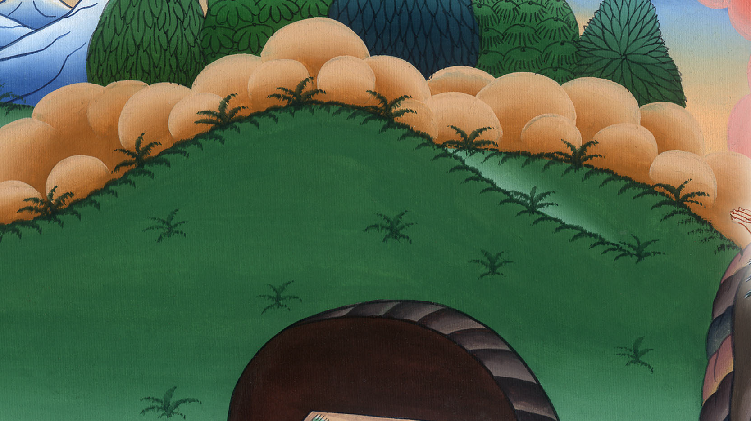
ཡོ་ཧ་ནན 20:1

Slide 7
2So she came running to Simon Peter and the other disciple, the one whom Jesus loved. “They have taken the Lord out of the tomb,” she said, “and we do not know where they have put Him!”
2མྱུར་དུ་སི་མོན་པེ་ཏྲོ་དང་སྐྱབས་མགོན་ཡེ་ཤུས་བྱམས་ཤིང་གཅེས་པའི་ཐུགས་སྲས་ཅིག་ཤོས་དེའི་མདུན་དུ་སོང་སྟེ་ན༌རེ། གཙོ་བོའི་སྐུ་གདུང་མི་གཞན་རྣམས་ཀྱིས་དུར་ཁུང་ནས་ཁྱེར་ཞིང་ངེད་རྣམས་ཀྱིས་གང་དུ་བཞག་ཡོད་པའང་མ་ཤེས་ཞེས་སྨྲས་པ༌དང༌།

Slide 8
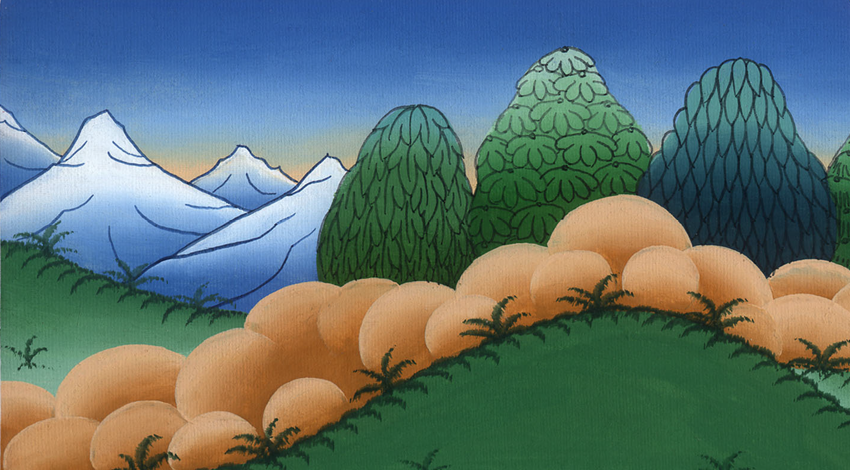
ཡོ་ཧ་ནན 20:2

Slide 9
3Then Peter and the other disciple set out for the tomb. 4The two were running together, but the other disciple outran Peter and reached the tomb first.
3པེ་ཏྲོ་དང་ཐུགས་སྲས་གཞན་དེ་ཕྱི་རོལ་ཏུ་ཐོན༌ནས། 4མཉམ་དུ་དུར་ཁུང་གི་ཕྱོགས་སུ་བརྒྱུགས་པ་དང་ཐུགས་སྲས་ཅིག་ཤོས་པེ་ཏྲོ་ལས་མགྱོགས་པས་སྔོན་ལ་དུར་ཁུང་ཡོད་སར་སླེབས༌ཤིང༌།

Slide 10
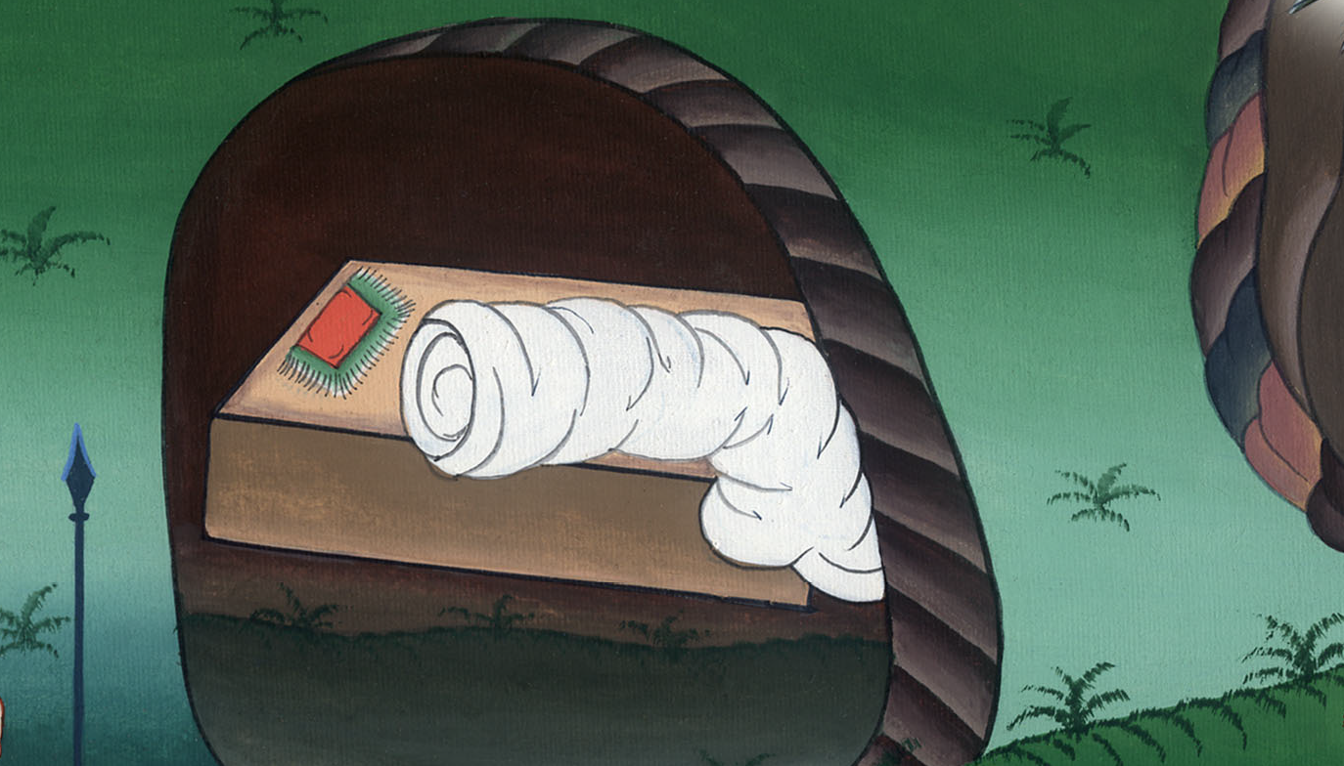
ཡོ་ཧ་ནན 20:3,4

Slide 11
5He bent down and looked in at the linen cloths lying there, but he did not go in.
5མགོ་བོ་སྒུར་ནས་དུར་ཁུང་ནང་དུ་བལྟས་པ་ན། སྐྱབས་མགོན་ཡེ་ཤུའི་སྐུ་གདུང་བཏུམ་བྱེད་ཀྱི་སོ་རས་ཤུལ་དུ་ཡོད་པ་མཐོང་བ་དང་ཁོ་རང་ནང་དུ་མ་སོང་ངོ་།།

Slide 12
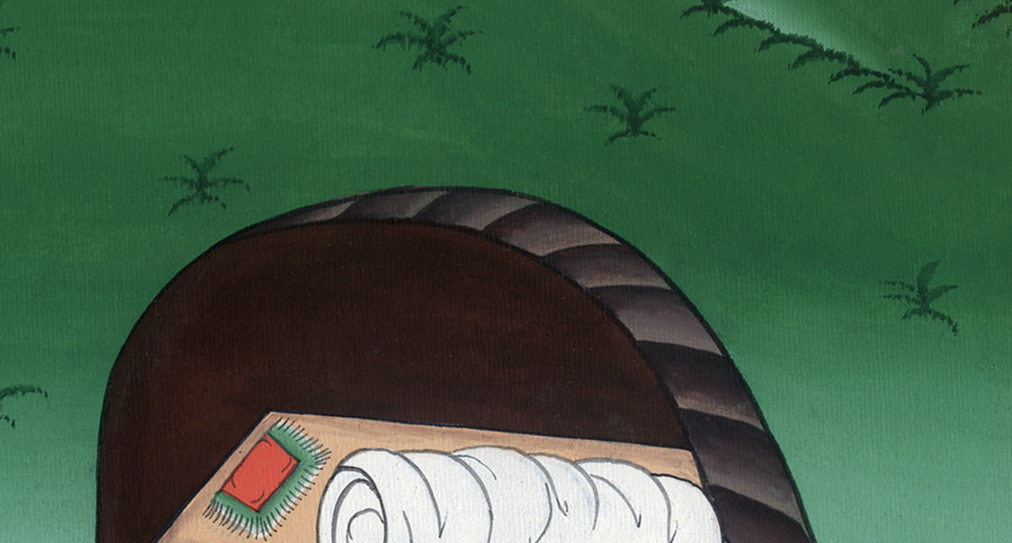
ཡོ་ཧ་ནན 20:5

Slide 13
6Simon Peter arrived just after him. He entered the tomb
6དེ་ནས་སི་མོན་པེ་ཏྲོ་ཡང་སླེབས་ཏེ་དུར་ཁུང་ནང་དུ་སོང་བ༌ན། སོ་རས་ཤུལ་དུ་ལུས་ཡོད་པ༌དང༌།

Slide 14
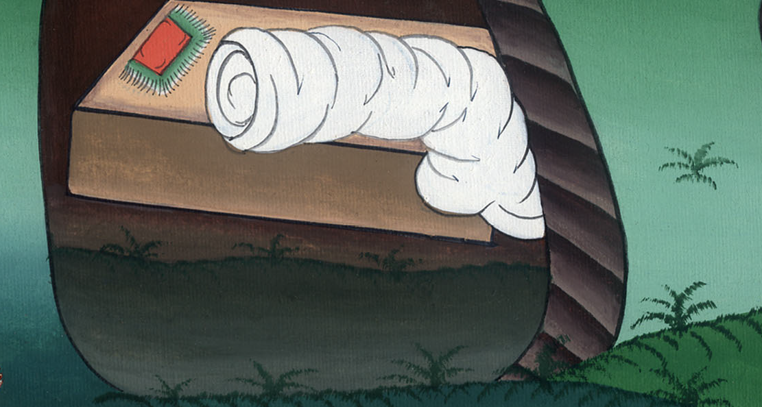
ཡོ་ཧ་ནན 20:6

Slide 15
and saw the linen cloths lying there. 7The cloth that had been around Jesus’ head was rolled up, lying separate from the linen cloths.
7སྐྱབས་མགོན་ཡེ་ཤུའི་དབུ་བཏུམ་བྱེད་ཀྱི་རས་དེ་སོ་རས་དང་མཉམ་དུ་མེད༌པར། གནས་གཞན་ཞིག་ཏུ་དཀྲིས་ཏེ་བཞག་ཡོད་པ་མཐོང༌།

Slide 16
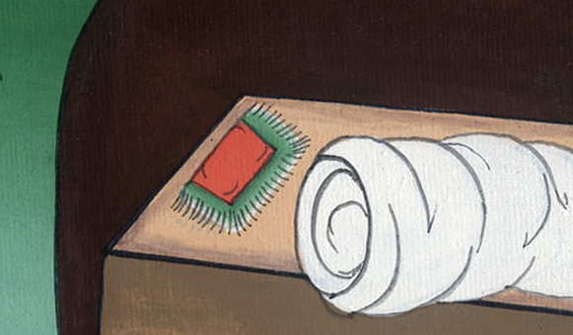
ཡོ་ཧ་ནན 20:7

Slide 17
8Then the other disciple, who had reached the tomb first, also went in. And he saw and believed.
8སྔོན་ལ་སླེབས་པའི་ཐུགས་སྲས་དེ་ཡང་དུར་ཁུང་ནང་དུ་སོང་སྟེ་གནས་ཚུལ་དེ་དག་མཐོང་བ་དང་ཡིད་ཆེས་པར་གྱུར་ཏོ།།

Slide 18
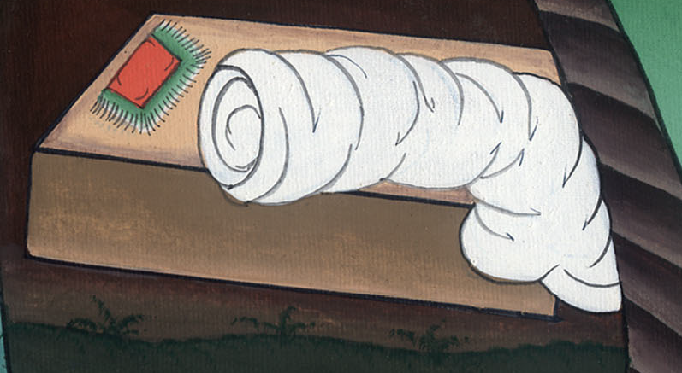
ཡོ་ཧ་ནན 20:8

Slide 19
9For they still did not understand from the Scripture that Jesus had to rise from the dead.
10Then the disciples returned to their homes.
9རྒྱུ་མཚན་ནི་དེ་གཉིས་ཀྱིས་གསུང་རབ་ཀྱི་མདོ་ལས་སྐྱབས་མགོན་ཡེ་ཤུ་གྲོངས་པ་ནས་སླར་གསོན་པར་འགྱུར་དགོས་ཞེས་པའི་དོན་དེ་ད་དུང་མ་རྟོགས༌པ་རེད། 10དེ་ནས་ཐུགས་སྲས་དེ་གཉིས་ཕྱིར་རང་གནས་སུ་ལོག༌གོ།

Slide 20
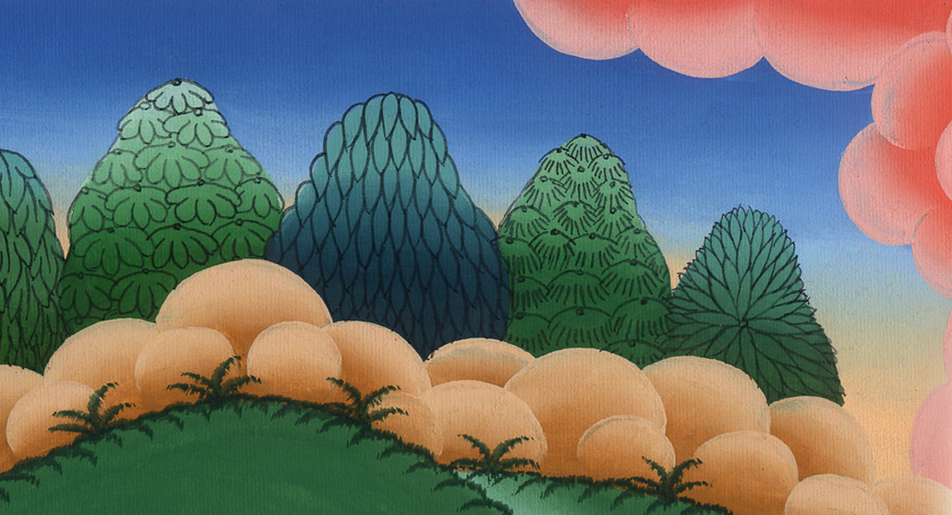
ཡོ་ཧ་ནན 20:9,10

Slide 21
11But Mary stood outside the tomb weeping. And as she wept, she bent down to look into the tomb,
11དེ་ནས་མཱག་རྡལ་གྱི་མིར་ཡམ་དུར་ཁུང་གི་ཕྱི་རོལ་ཏུ་ལངས་བསྡད་དེ་ངུས༌ཤིང༌། ངུ་བཞིན་མགོ་བོ་སྒུར་ནས་དུར་ཁུང་ནང་དུ་བལྟས་པ༌ན།

Slide 22
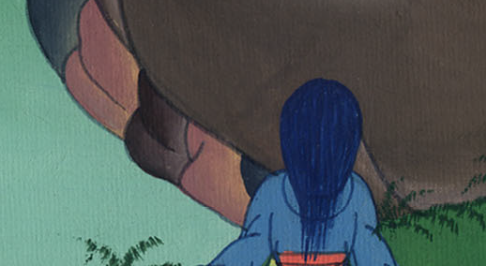
ཡོ་ཧ་ནན 20:11

Slide 23
12and she saw two angels in white sitting where the body of Jesus had lain, one at the head and the other at the feet.
12སྐྱབས་མགོན་ཡེ་ཤུའི་སྐུ་གདུང་བཞག་སའི་ཤུལ་དུ་གོས་དཀར་པོ་གྱོན་པའི་ཕོ་ཉ་གཉིས་ཡོད་ཅིང་གཅིག་ནི་དབུ་དང་གཅིག་ནི་ཞབས་ཀྱི་ཕྱོགས་སུ་བཞུགས་པ་མཐོང་ངོ༌།།

Slide 24
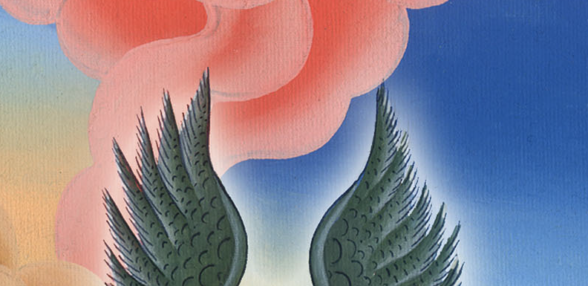
ཡོ་ཧ་ནན 20:12

Slide 25
13“Woman, why are you weeping?” they asked.
“Because they have taken my Lord away,” she said, “and I do not know where they have put Him.”
13དེ་ནས་ཕོ་ཉ་དེ་གཉིས་ན༌རེ། ཀྱེ། བུད༌མེད། ཁྱོད་རང་ཅིའི་ཕྱིར་ངུ་བ་ཡིན་ནམ་ཞེས་དྲིས་པ༌ལ། ཁོ་མོ་ན༌རེ། ང་ཡི་གཙོ་བོའི་སྐུ་གདུང་མི་གཞན་རྣམས་ཀྱིས་ཁྱེར་ཞིང་གང་དུ་བཞག་པ་མི་ཤེས་པའི་ཕྱིར་ཡིན་ཞེས་སྨྲས་པ༌དང༌།

Slide 26
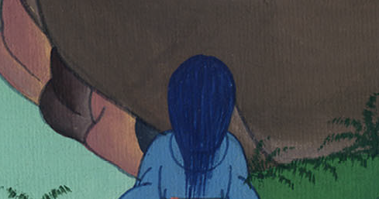
ཡོ་ཧ་ནན 20:13

Slide 27
14When she had said this, she turned around and saw Jesus standing there; but she did not recognize that it was Jesus.
14ཁོ་མོ་ཁ་ཕྱིར་འཁོར་བ༌ན། སྐྱབས་མགོན་ཡེ་ཤུ་གནས་དེར་བཞེངས་ཡོད་པ་མཐོང༌ཡང༌། ཁོ་མོས་སྐྱབས་མགོན་ཡེ་ཤུ་ཡིན་པ་མ་ཤེས་སོ།།

Slide 28
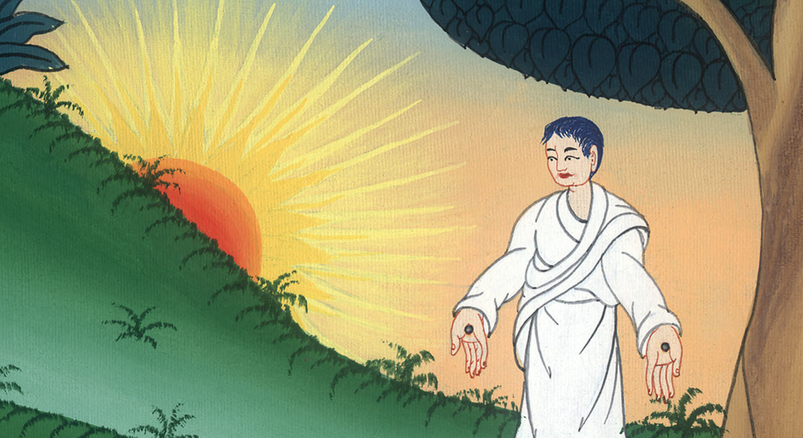
ཡོ་ཧ་ནན 20:14

Slide 29
15“Woman, why are you weeping?” Jesus asked. “Whom are you seeking?”
Thinking He was the gardener, she said, “Sir, if you have carried Him off, tell me where you have put Him, and I will get Him.”
15དེ་ནས་སྐྱབས་མགོན་ཡེ་ཤུས་འདི་སྐད༌དུ། ཀྱེ། བུད༌མེད། ཁྱོད་རང་ཅིའི་ཕྱིར་ངུ་བ་ཡིན༌ནམ། ཁྱོད་ཀྱིས་སུ་ཞིག་འཚོལ་ལམ་ཞེས་གསུངས་པ༌ན། མིར་ཡམ་གྱིས་མི་དེ་ནི་སྐྱེད་ཚལ་སྲུང་མཁན་ཡིན་པར་སྙམ༌སྟེ། ཇོ་བོ༌ལགས། ཁྱེད་ཀྱིས་ཁོང་གི་སྐུ་གདུང་ཁྱེར་བ་ཡིན་ན་གང་དུ་བཞག་པ་བདག་ལ་སྨྲོས་དང་ང་རང་ལེན་དུ་འགྲོ་ཞེས་སྨྲས་སོ།།

Slide 30
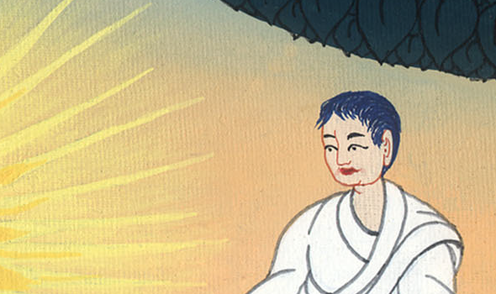
ཡོ་ཧ་ནན 20:15

Slide 31
16Jesus said to her, “Mary.”
She turned and said to Him in Hebrew, “Rabboni!” (which means “Teacher”).
16དེ་ནས་སྐྱབས་མགོན་ཡེ་ཤུས་མིར་ཡམ་ཞེས་ཁོ་མོའི་མིང་ནས་བོས༌ཤིང༌། མིར་ཡམ་ཁོང་གི་ཕྱོགས་སུ་འཁོར༌ཏེ། ཨིབ་རིའི་མི་རིགས་ཀྱི་སྐད༌དུ། རཱབ་པོ་ནེ་ཞེས་ཞུས་ཤིང་སློབ་དཔོན་ལགས་ཞེས་པའི་དོན་ཡིན་ནོ།།

Slide 32
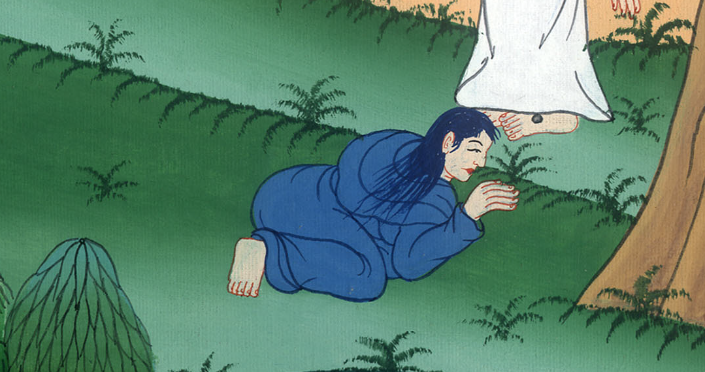
ཡོ་ཧ་ནན 20:16

Slide 33
17“Do not cling to Me,” Jesus said, “for I have not yet ascended to the Father. But go and tell My brothers, ‘I am ascending to My Father and your Father, to My God and your God.’”
17ཡང་སྐྱབས་མགོན་ཡེ་ཤུས་འདི་སྐད༌དུ། ང་རང་ད་དུང་ཡབ་ཀྱི་དྲུང་དུ་མ་འཕགས༌པས། ང་རང་དམ་པོར་འཛིན་པར་མི༌བྱའོ།། ཁྱོད་རང་བདག་གི་སྤུན་ཟླ་རྣམས་ཀྱི་གམ་དུ་སོང་ནས་དེ་རྣམས་ལ་འདི་སྐད༌དུ། ང་རང་ནི་བདག་གི་ཡབ་དང༌། ཁྱོད་ཅག་གི་ཡབ། བདག་གི་དཀོན༌མཆོག་སྟེ་ཁྱོད་ཅག་གི་དཀོན་མཆོག་གི་དྲུང་དུ་འགྲོ་བ་ཡིན་ཞེས་སྨྲོས་ཤིག་ཅེས་གསུངས་སོ།།

Slide 34
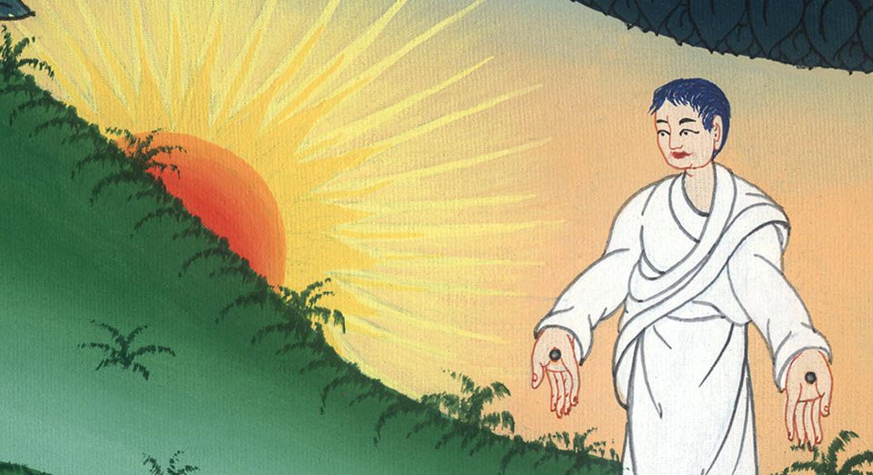
ཡོ་ཧ་ནན 20:17

Slide 35
18Mary Magdalene went and announced to the disciples, “I have seen the Lord!” And she told them what He had said to her.
18དེ་ནས་མཱག་རྡལ་གྱི་མིར་ཡམ་ཕྱིར་སོང་ནས་ཐུགས་སྲས་རྣམས་ལ་ང་རང་གཙོ་བོ་ལ་མཇལ་བྱུང་ཞེས་སྨྲས་པ་དང་ཁོང་གིས་ཁོ་མོར་གསུངས་པ་རྣམས་ཀྱང་སྨྲས༌སོ།།

Slide 36
ཡོ་ཧ་ནན 20:18

